Slide 1
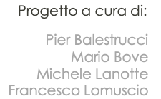
Project Review
StudentOne
March 31, 2021

Slide 2

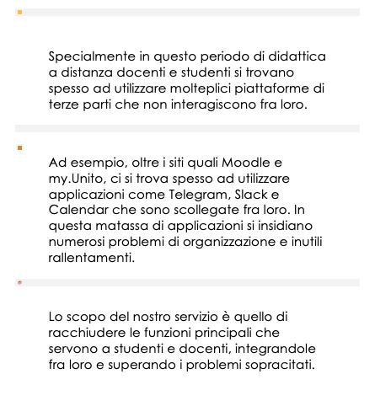
Motivations

Slide 3
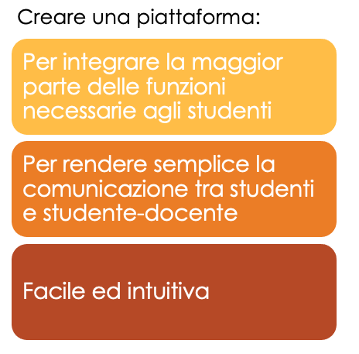
Project goals

Slide 4
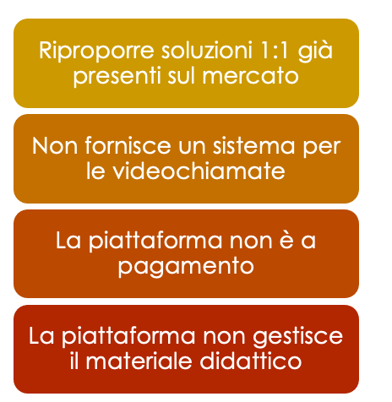
Project no goals

Slide 5
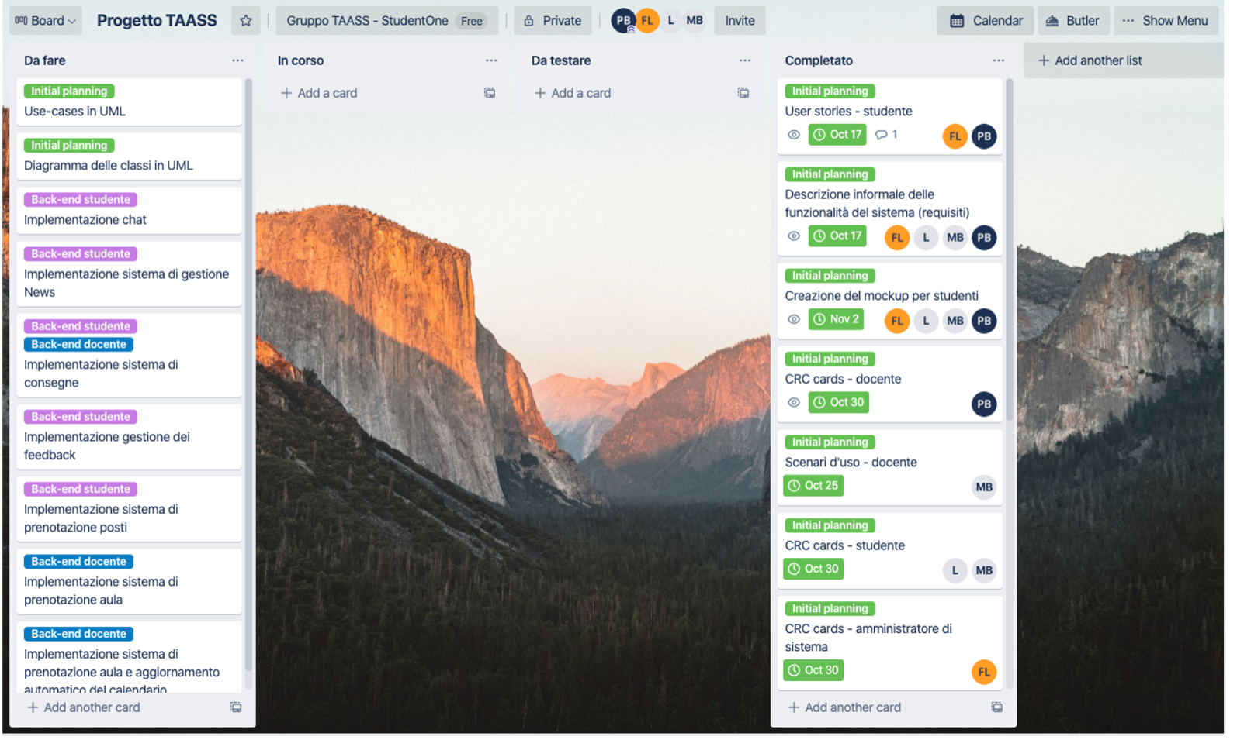
Initial Project plan summary

Slide 6
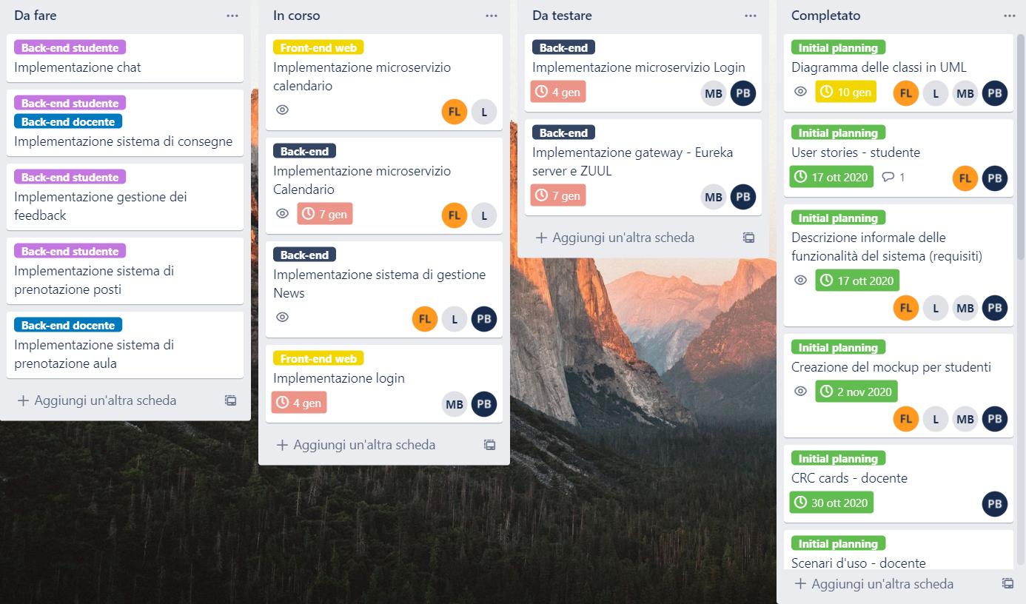
Project plan summary, v2

Slide 7
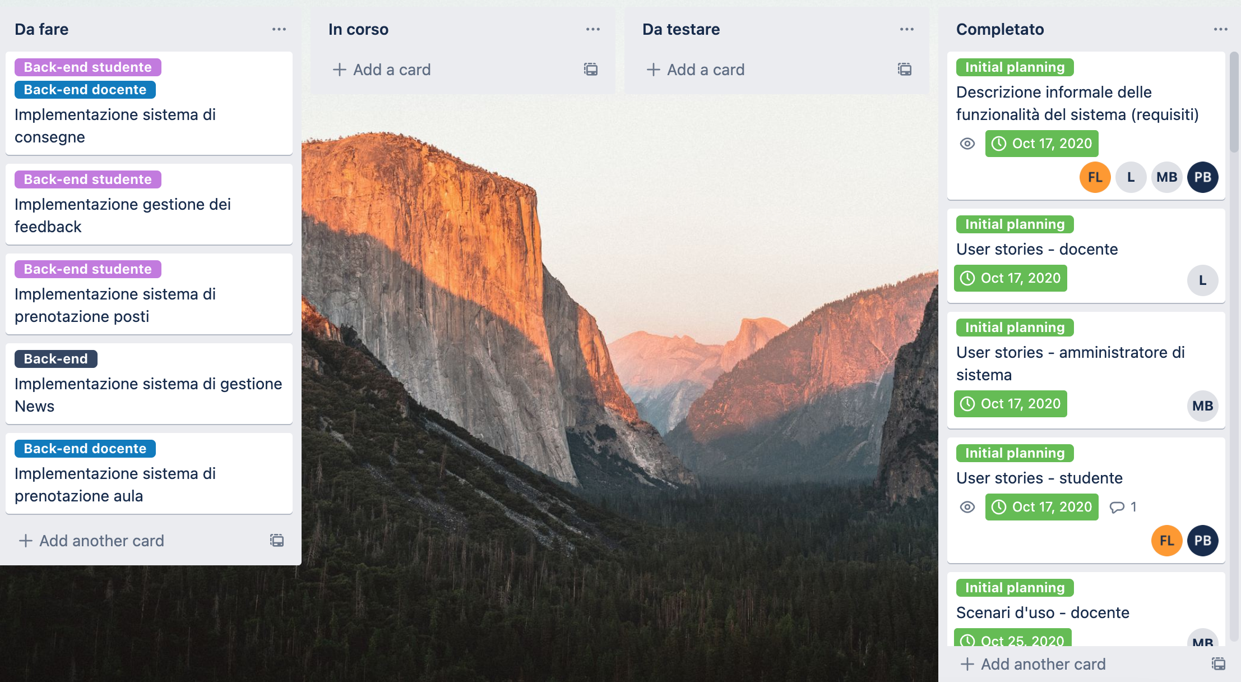
Project plan final

Slide 8
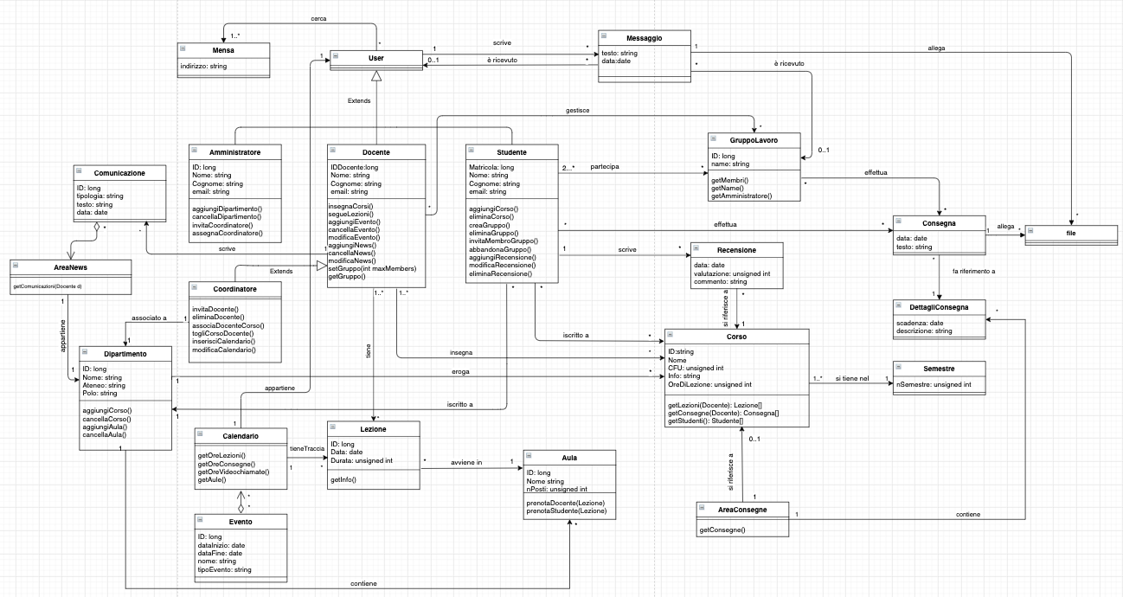
Class Diagram

Slide 9
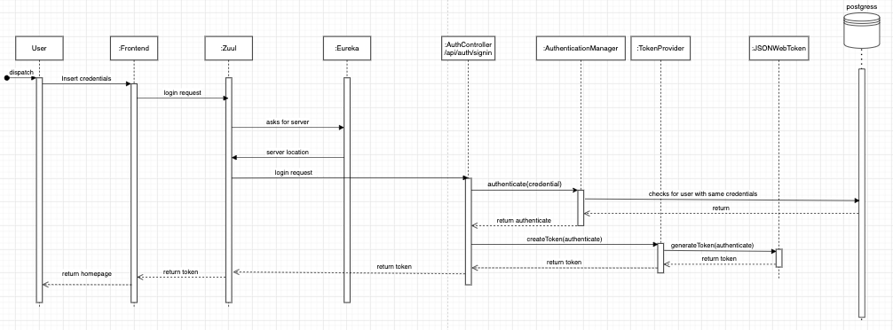
Sequence Diagram - Login

Slide 10
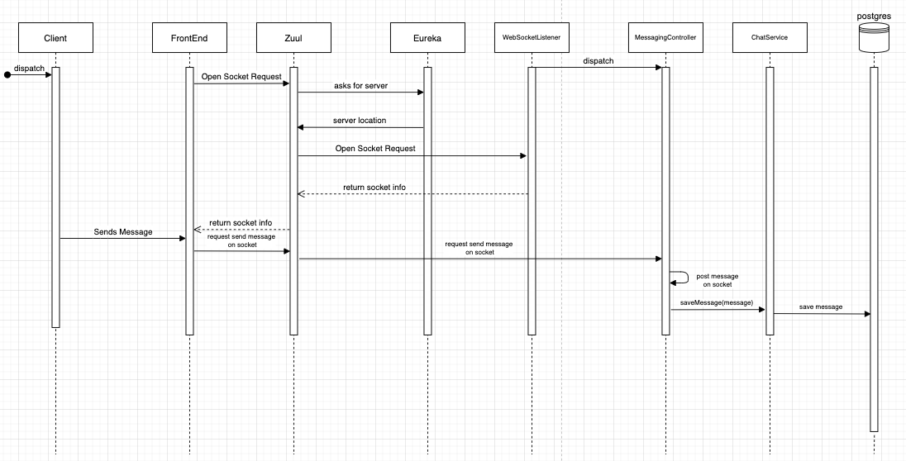
Sequence Diagram - Chat

Slide 11










Architettura
Pre-Filter
Authentication
http request
Calendar
Angular
App client
REST API
Courses
Server Discovery
REST API
Chat
News
App client
Microservices registrations
Services
Request forwarding / response

Slide 12
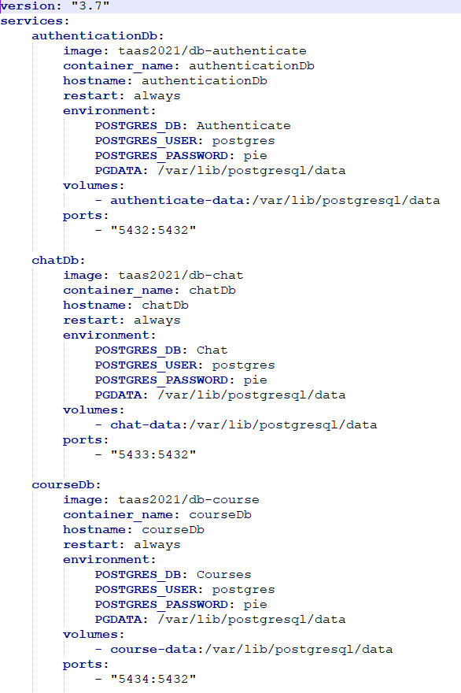
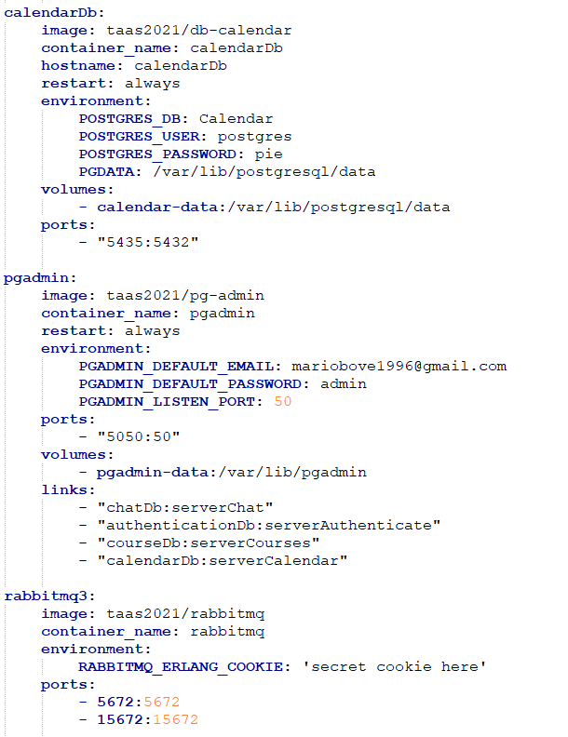
Docker-Compose

Slide 13
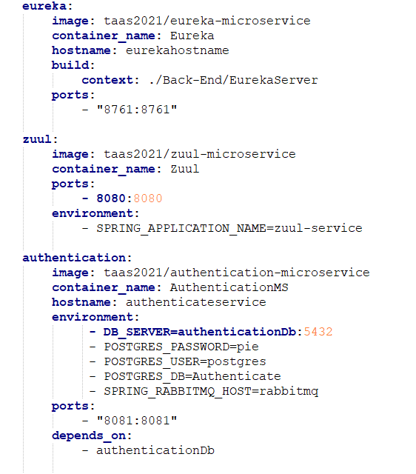
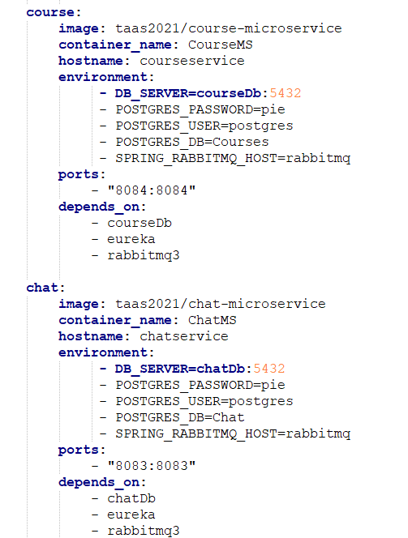
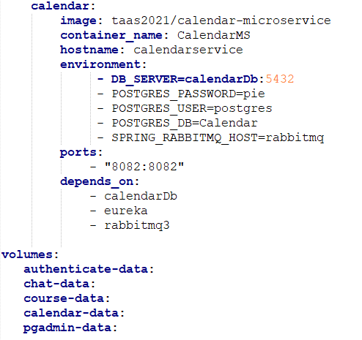
Docker-Compose

Slide 14
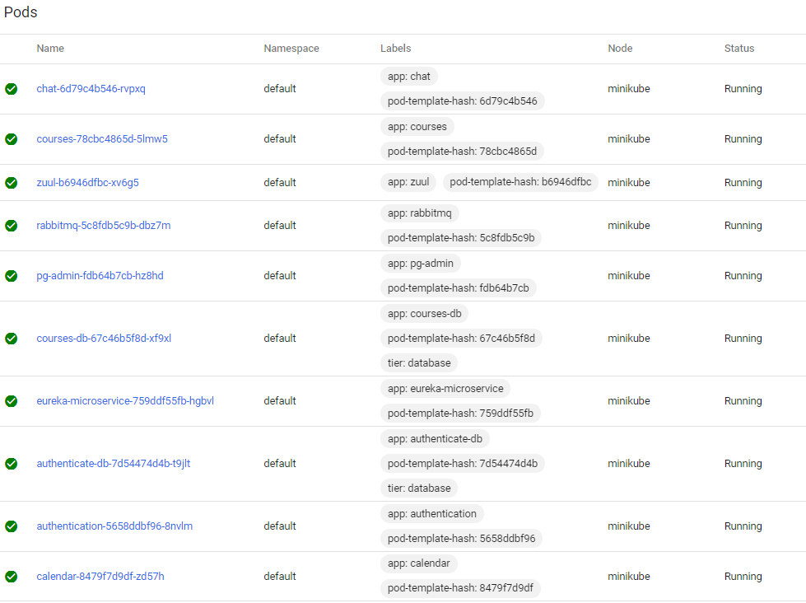
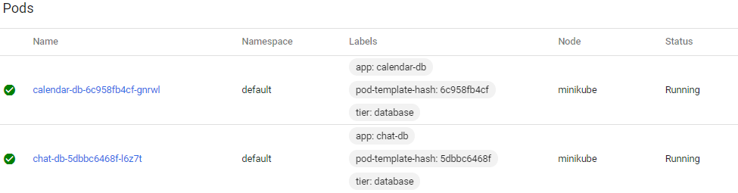
Kubernates

Slide 15
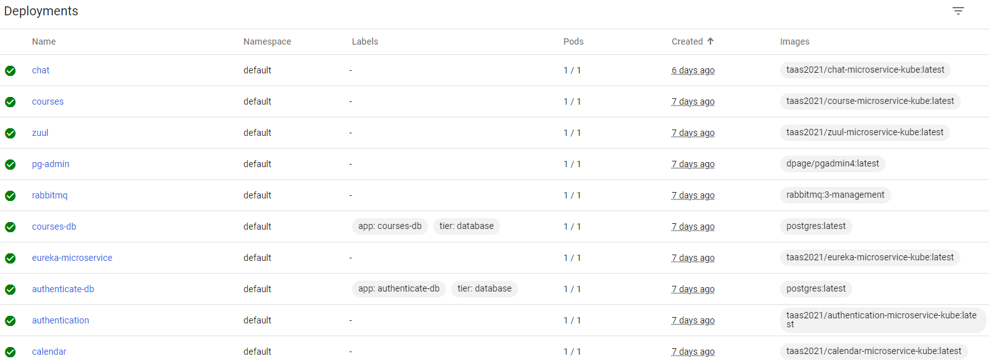
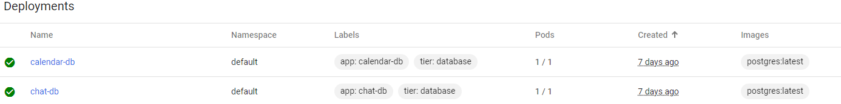
Kubernates

Slide 16
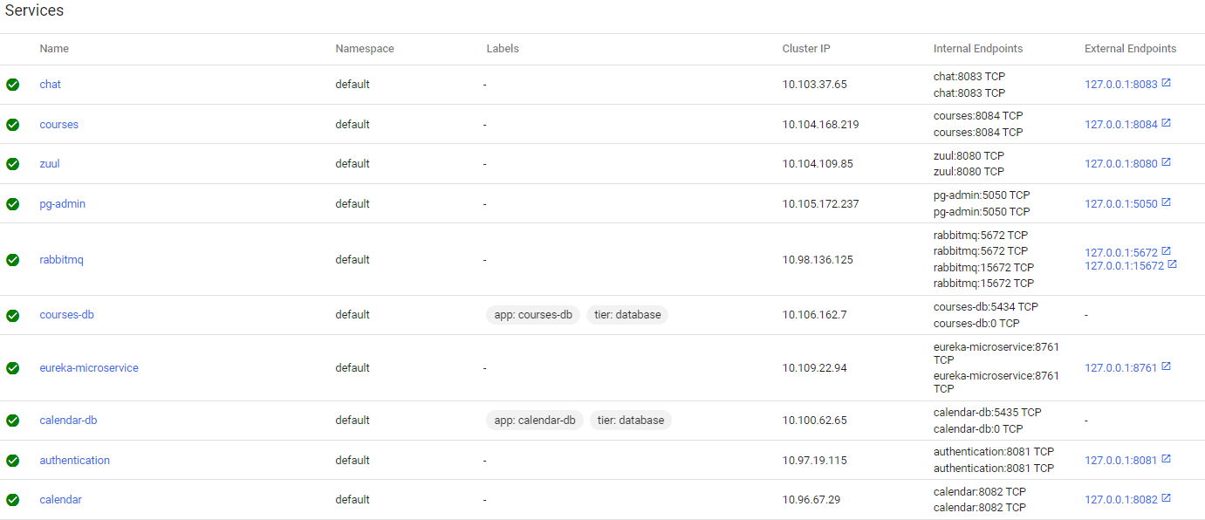
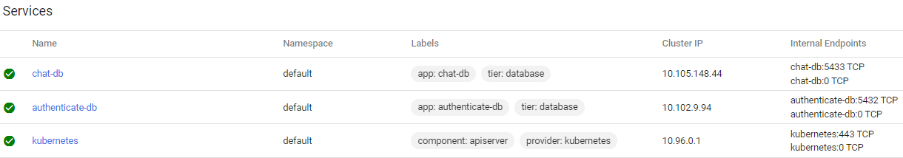
Kubernates

Slide 17
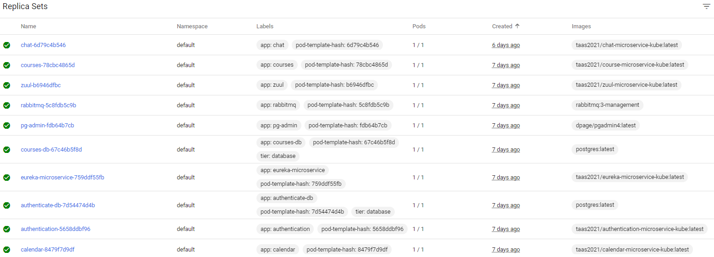
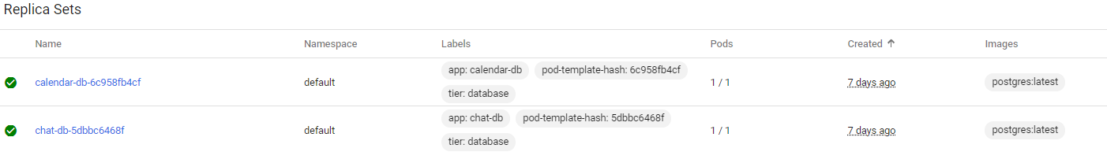
Kubernates

Slide 18
Issues and Roadblock
L’implementazione del servizio di login con API Google ha impiegato più tempo di quanto previsto e rallentato la fase di sviluppo di altri servizi
Inoltre, le difficoltà maggiori sono state riscontrate nell’implementazione dell’API Gateway e nell’autenticazione centralizzata attraverso il microservizio Authentication.
Lo studio e la configurazione per Docker e Kubernetes ha necessitato un tempo superiore a quello programmato in fase di progettazione

Slide 19
Project Management
Incontri generalmente giornalieri tenuti su GoogleMeet. Essendo il gruppo di 4 componenti, si è preferito quando potuto suddividerci in 2 sottogruppi
Verifica costante della coerenza con il Planning
Individuazione e Suddivisione dei compiti con Trello
Gestione delle scadenze con Trello
Aggiornamenti costanti con Slack con integrazione a Github, Trello, GoogleMeet e Calendar.

Slide 20
Grazie per l’attenzione!

